Slide 1
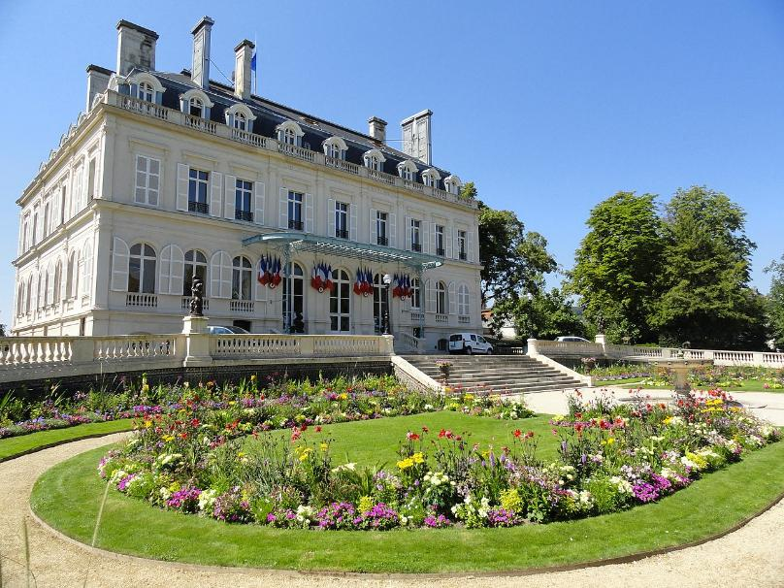
Epernay

Slide 2
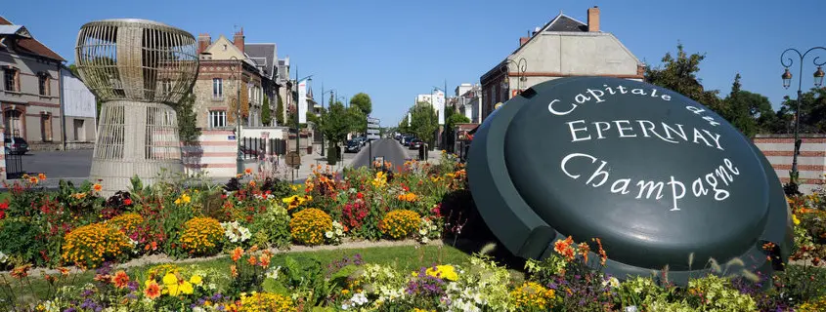
Épernay est une commune française située dans le département de la Marne, dans la région du Grand Est. C'est en 2016 la 3e ville la plus peuplée de la Marne derrière Reims et Châlons-en-Champagne.
Ville implantée au cœur d'une région viticole, l’essentiel de son histoire moderne et de son économie est lié au champagne, dont la production se développe à partir du XVIIIe siècle, et qui constitue son principal atout touristique

Slide 3
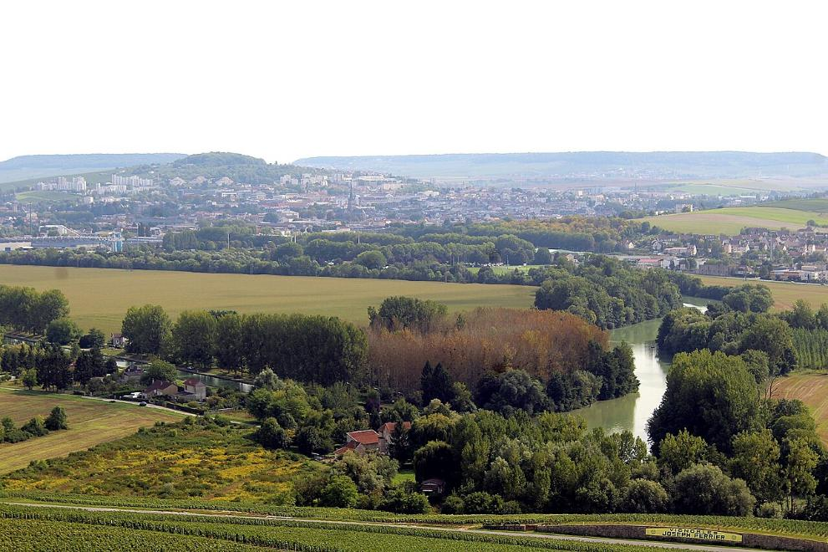
Hautvillers , vue sur Épernay

Slide 4
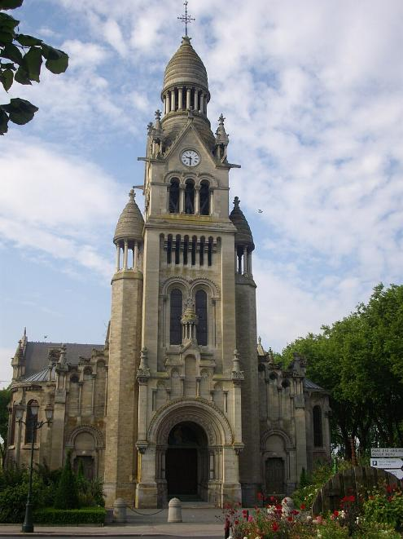
Église Saint-Pierre-Saint-Paul d'Épernay (Marne, France)

Slide 5
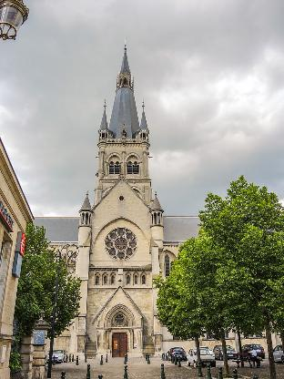
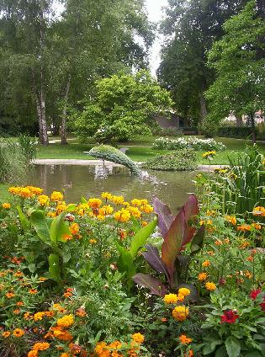
Jardin de la société d'horticulture et de viticulture - Épernay
Eglise Notre-Dame d'Epernay. Marne

Slide 6
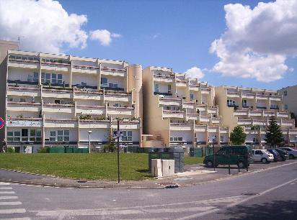
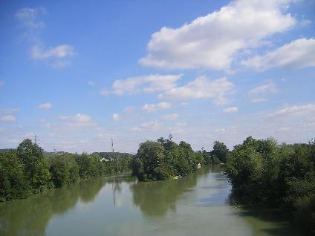
La Marne à Épernay.
Quartier Vignes Blanches.

Slide 7
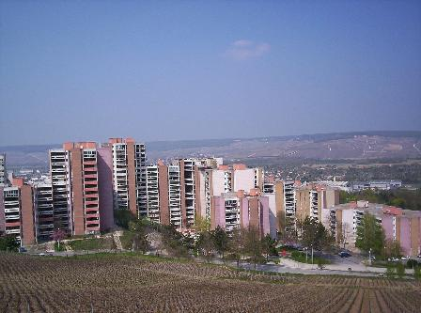
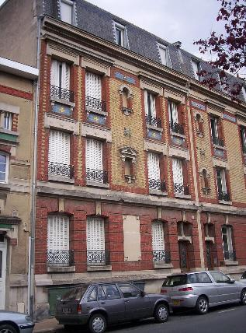
Immeuble, rue des Archers.
Quartier du mont Bernon. Ancienne ZUP aménagée par les architectes Andrault et Parat.

Slide 8
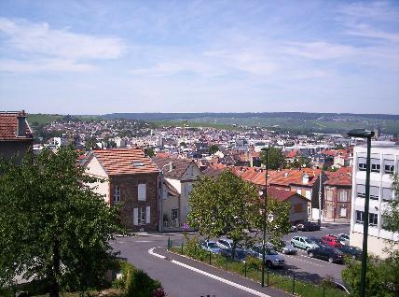
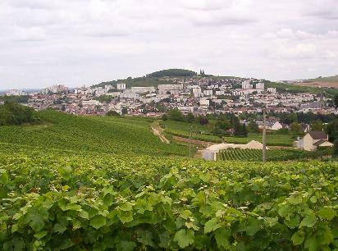
Vue générale de la ville en été depuis le chemin de ceinture.
Vue générale de la ville depuis l'avenue de Franche-Comté

Slide 9
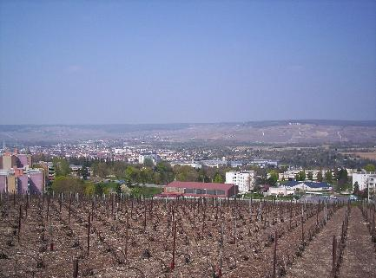
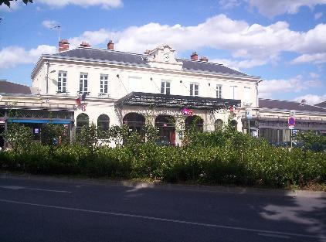
La gare ferroviaire d'Épernay.
Vue générale de la ville en hiver depuis le mont Bernon.

Slide 10
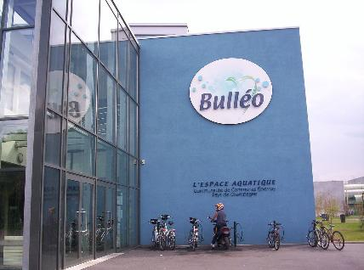
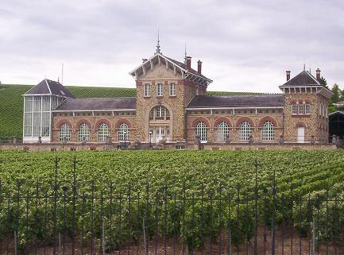
L'institut de recherche viticole et œnologique Moët et Chandon dit « Fort Chabrol ».
Bulléo : espace aquatique de la CC Épernay-Pays de Champagne, Épernay, Marne, France

Slide 11
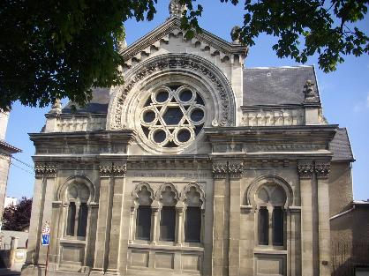
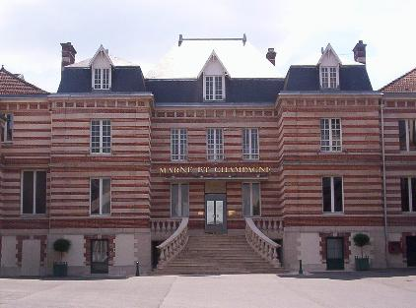
Marne et Champagne.
La synagogue construite en 1880.

Slide 12
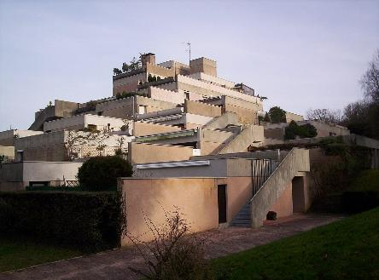
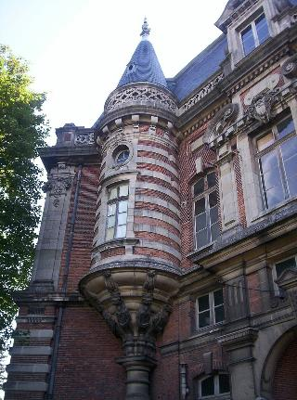
Château-Perrier,
Les pyramides.

Slide 13
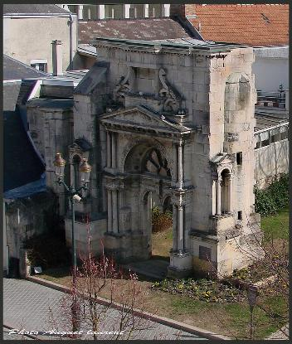
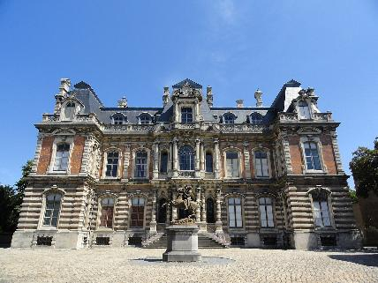
Le Château-Perrier, vu de l'avenue de Champagne.
Portail Saint-Martin, place Hugues-Plomb.

Slide 14
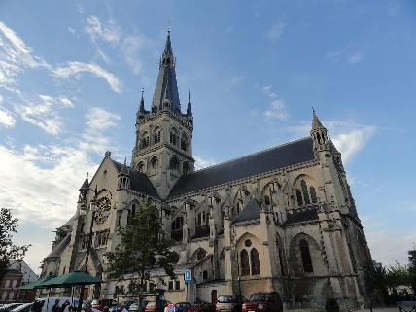
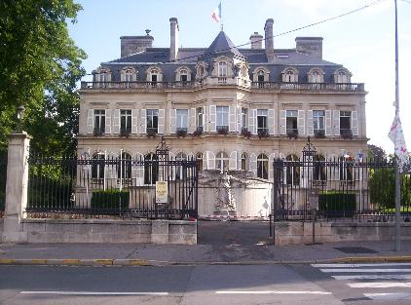
L'Hôtel de ville, vu depuis l'avenue de Champagne.
L'église Notre-Dame.

Slide 15
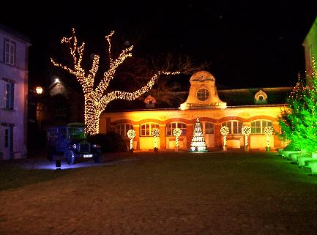
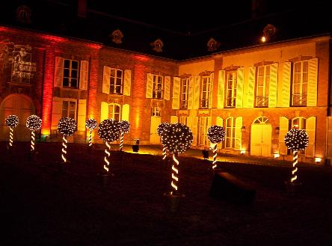
Manifestation Habits de Lumière 2007 - Champagne Perrier-Jouet.
Manifestation Habits de Lumière 2007 - Champagne Perrier-Jouët.

Slide 16
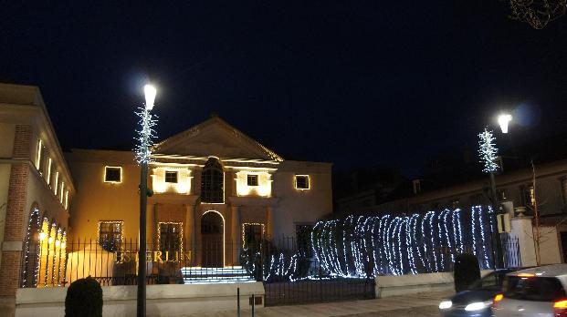
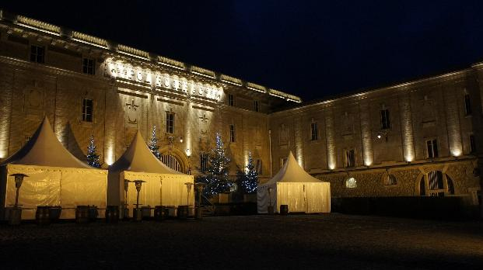
Champagne Pol Roger Habits de lumière 2012.

Slide 17
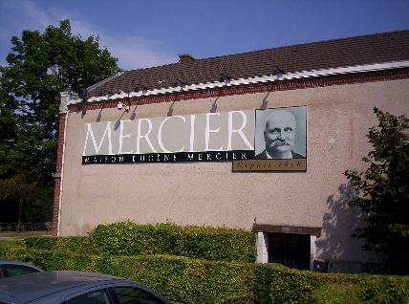
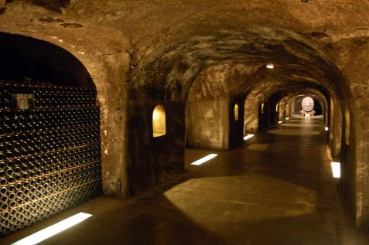
:Epernay Champagne Moet Chandon Cave
Champagne Mercier.

Slide 18
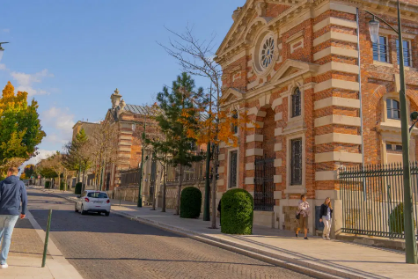
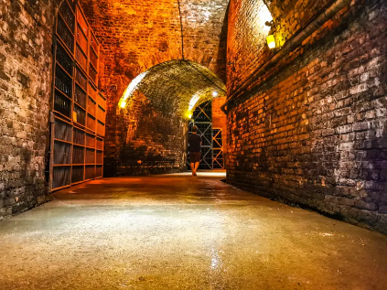
Visiter une grande maison de champagne et ses kilomètres de caves
Se balader sur l’Avenue de Champagne

Slide 19
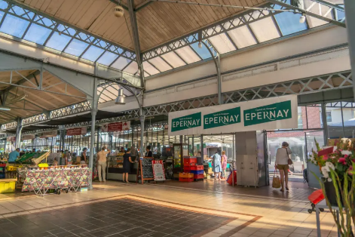
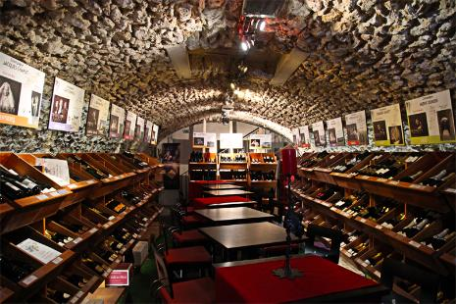
Dégustation de Champagne
L’apéro de la Halle, le moment à vivre à Epernay

Slide 20
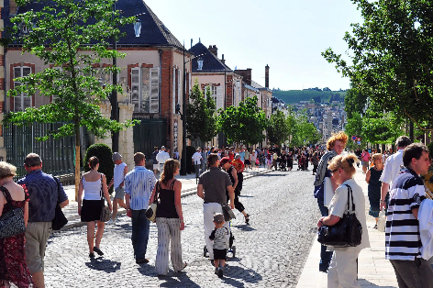
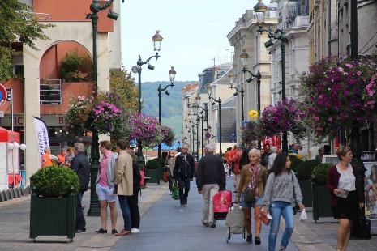
Épernay a-t-elle le plus beau centre-ville de France
L’avenue de Champagne rendue piétonne pour un événement
© Ville d’Epernay

Slide 21
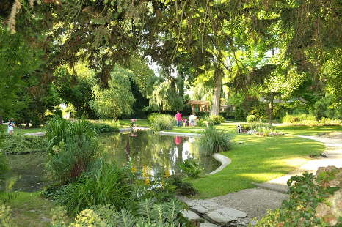
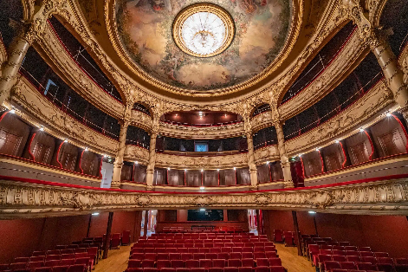
Théâtre Gabrielle-Dorziat
Parc de l’Horticulture

Slide 22
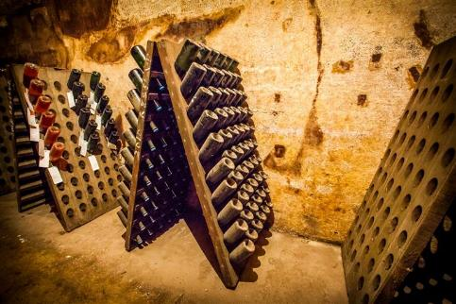
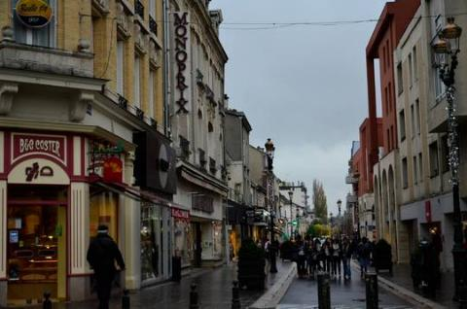
Théâtre Gabrielle-Dorziat
Les Maisons de Champagne avec cave

Slide 23
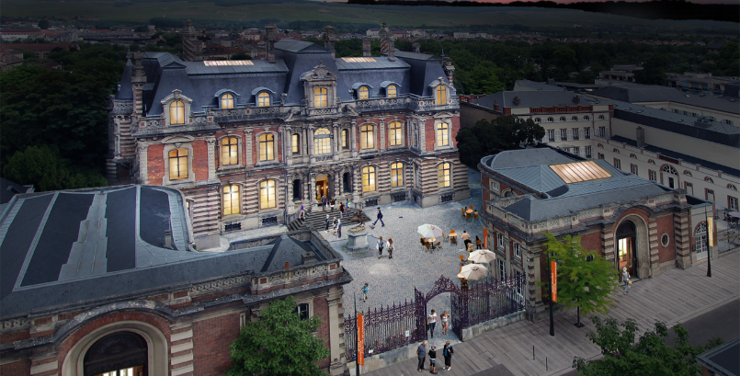
Lorient Vous A Présenté Epernay ( La Marne )
Sur La Suggestion De JackDidier
Visiter le musée du Vin de champagne et d’archéologie régionale
Les Images Et Le Son Du Net - Daniel -

